Slide 1
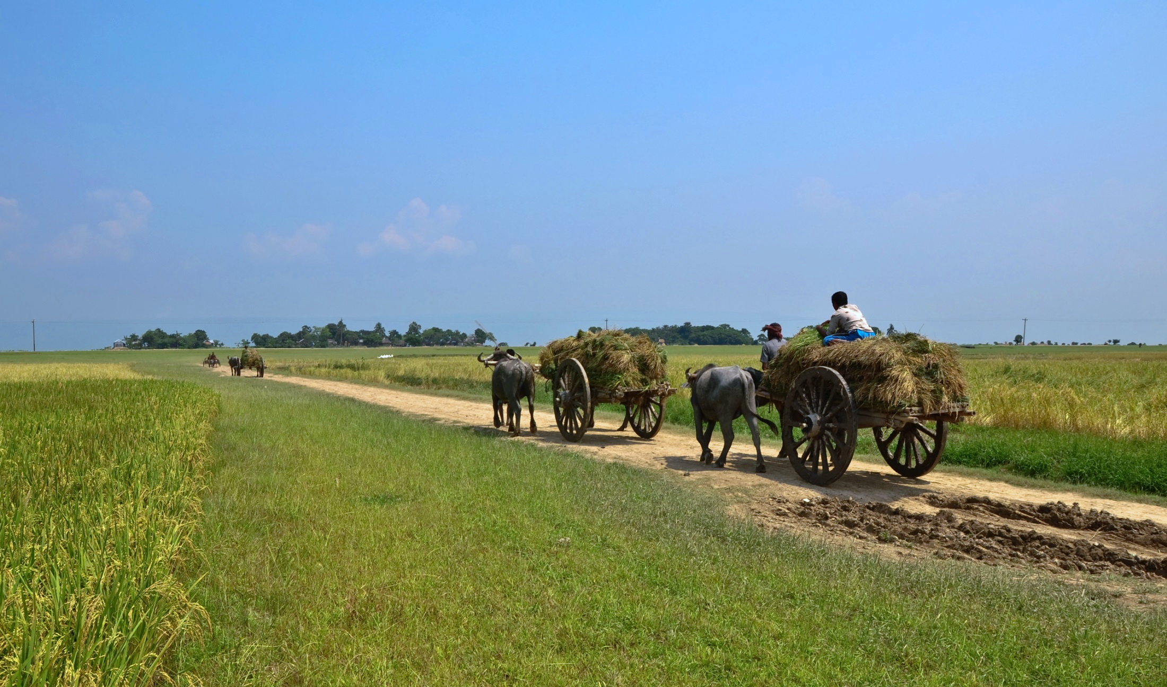
স্বাগতম

Slide 2
পরিচিতি
শ্রেণি : অষ্টম
বিষয় : বাংলা ১ম পত্র
কবিতা : বঙ্গভূমির প্রতি
সময় : ৫০ মিনিট।
মোঃহুমায়ূন কবির
সহকারী শিক্ষক
hkabir.iu@gmail.com
বড়বাড়ী ফজলুল হক দাখিল মাদরাসা, সদর, লালমনিরহাট

Slide 3
চিত্রে কী দেখতে পাচ্ছ?
আমাদের জন্মভূমির মুক্তিযুদ্ধকালীন ও পরবর্তী সময়ের জাতীয় পতাকা।

Slide 4
লাখো শহীদের রক্ত- স্নাত সবুজ এই ভূমি আমাদের বঙ্গভূমি।

Slide 5
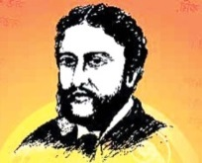
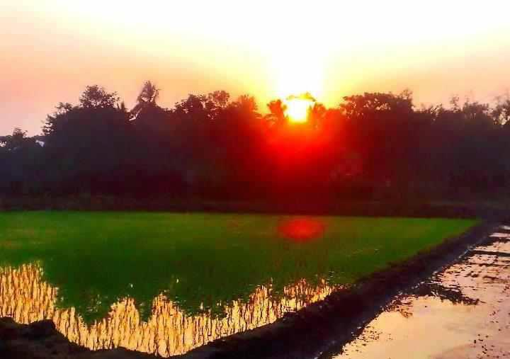
বঙ্গভূমির প্রতি
মাইকেল মধুসূদন দত্ত
অপরূপ বাংলার দৃশ্য

Slide 6
শিখনফল
এ পাঠ শেষে শিক্ষার্থীরা…
#কবি ‘মাইকেল মধুসূদন দত্ত’ এর পরিচয় বলতে পারবে।
# তার রচিত রচনাবলী সম্পর্কে বলতে পারবে।
#নতুন শব্দের অর্থগুলো বলতে ও বাক্যে প্রয়োগ করতে পারবে।
#কবিতায় মাতৃভূমির প্রতি কবির যে দায়িত্ব ও অনুভুতি
প্রকাশ পেয়েছে তা ব্যাখ্যা করতে পারবে।

Slide 7
কবি
পরিচিতি
মৃত্যুঃ
১৮৭৩ খ্রিষ্টাব্দের
২৯শে জুন
জন্ম-
১৮২৪ খ্রিঃযশোর জেলার সাগরদাঁড়ি গ্রামে ।
তার রচনাঃ মহাকাব্য, গীতিকাব্য, সনেট, পত্রকাব্য, নাটক, প্রহসন ইত্যাদি
পারদর্শী ভাষাঃ
বাংলা, ইংরেজি ছাড়াও, হিব্রু,ফরাসী, জার্মান,ইটালিয়ান, তামিল, তেলেগু ইত্যাদি
নাটকঃ
শর্মিষ্ঠা, পদ্মাবতী, কৃষ্ণকুমারী, পত্রকাব্য, বীরাঙ্গনা ইত্যাদি।
মাইকেল মধুসূদন দত্ত
১ম মহাকাব্য
মেঘনাদবধ কাব্য
উল্লেখযোগ্য প্রহসনঃ একেই বলে সভ্যতা, বুড়ো সালিকের ঘাঁড়ে রোঁ

Slide 8
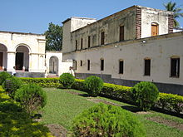
একক কাজ
১। মাইকেল মধুসূদন কত খ্রিষ্টাব্দে জন্ম গ্রহন করেন?
২। বাংলাদেশের কোন জেলায় জন্ম গ্রহন করেন?

Slide 9
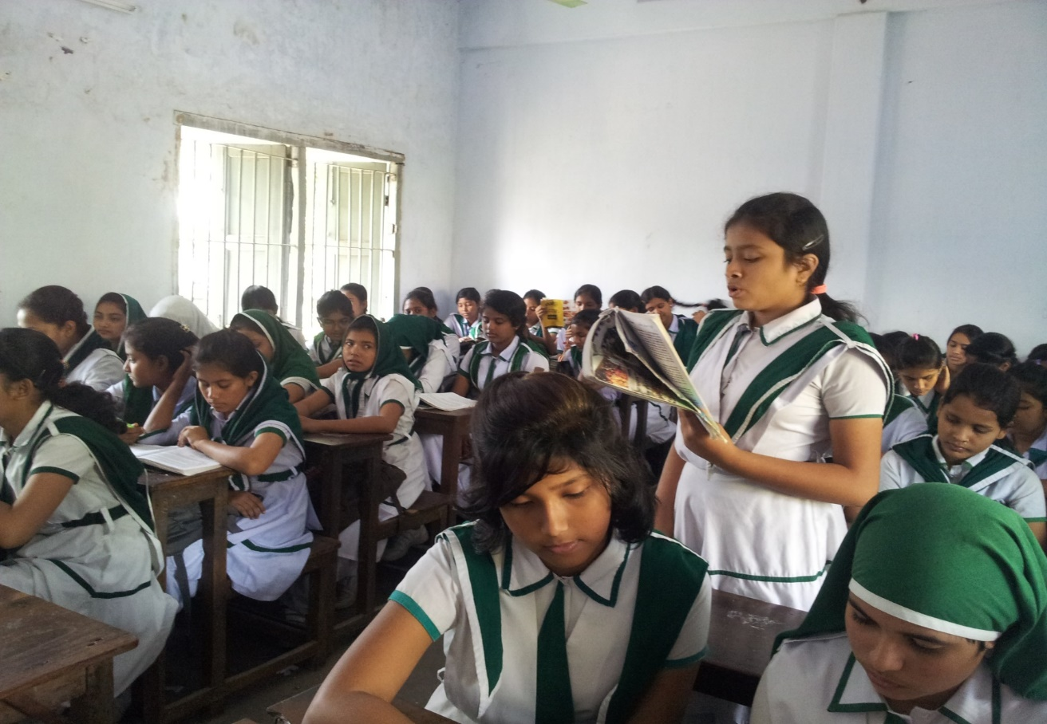
সরব পাঠ

Slide 10
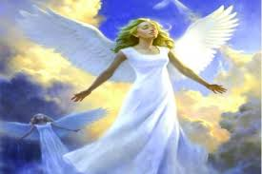
কিছু নতুন শব্দের অর্থ জেনে নেই
শমন
মৄত্যু দেবতা
শ্যামল জন্মভূমি অর্থে
শ্যামা জন্মদে
শরদে
শরৎ কাল
পদ্ম
তামরস

Slide 11
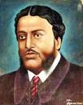
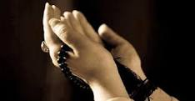
বঙ্গভূমির প্রতি
মাইকেল মধুসূদন দত্ত
রেখো, মা, দাসেরে মনে, এ মিনতি করি পদে।
সাধিতে মনের সাধ
ঘটে যদি পরমাদ,
মধুহীন করো না গো তব মনঃকোকনদে।

Slide 12
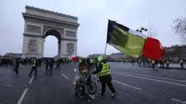
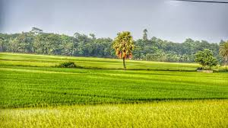
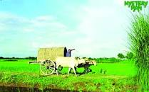
ফ্রান্স
বাংলাদেশ
বাংলাদেশ
প্রবাসে, দৈবের বশে,
জীব-তারা যদি খসে
এ দেহ-আকাশ হতে, নাহি খেদ তাহে।

Slide 13
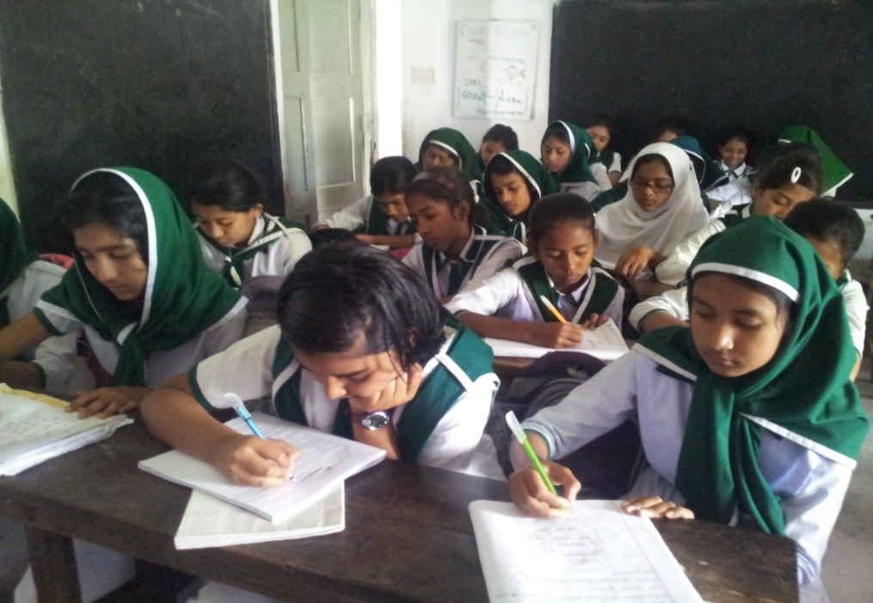
জোড়ায় কাজ
প্রবাস জীবনে থাকা অবস্থায় দেশের প্রতি কবির যে ভালোবাসা প্রকাশ পেয়েছে তা জোড়ায় জোড়ায় আলোচনা করে ৪ থেকে ৫ লাইনে লেখ।

Slide 14
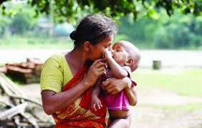
কিন্তু যদি রাখ মনে,
নাহি, মা, ডরি শমনে;
মক্ষিকাও গলে না গো পড়িলে অমৃত-হ্রদে।

Slide 15
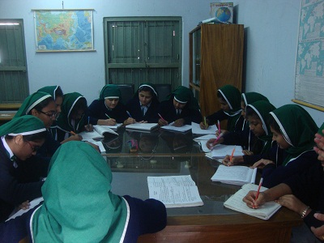
দলীয় কাজ
# কবি এই কবিতায় দেশকে মায়ের সাথে তুলনা করেছেন কেন তা দলগতভাবে আলচনা করে তিনটি করে লাইন লেখ।

Slide 16
মূল্যায়ণ
সঠিক উত্তরের জন্য ক্লিক
১। মাইকেল মধুসূদন দত্তের জন্ম কত খ্রিষ্টাব্দে?
(ক) ১৮২০
(খ) ১৮২২
গ) ১৮২৪
(ঘ) ১৮২৬
২।‘মক্ষিকা’ শব্দের আভিধানিক অর্থ কী?
(ক) মাছি
(খ) মশা
গ) মাকড়সা
(ঘ) টিকটিকি

Slide 17
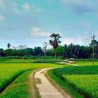
বাড়ির কাজ
জন্মভূমির প্রতি কবির যে দায়িত্ব ও অনুভূতি প্রকাশ পেয়েছে তা ১০ লাইনের মধ্যে একটি অনুচ্ছেদ লিখে আনবে।

Slide 18
ধন্যবাদ

